Slide 1
소프트웨어공학 Term Project
Final Due Presentation : 윷놀이 게임
2025 – 1학기
소프트웨어공학

Slide 2
01
ABOUT TEAM 25
팀원 소개 및 기술 스택
02
OOAD & MVC
프로젝트 개요
03
멀티 UI 지원 구조
Swing & JavaFX
04
Board 커스터마이즈 구조
다양한 모양 지원
05
JUnit Test Report
테스트 설계 & JUnit 구조
06
PROJECT WORKFLOW
마무리

Slide 3



01. 팀원 소개 및 기술 스택
■ 팀원
■ 기술 스택
이름 | 학번 | 역할
김성재 | 20192506 | 프론트엔드
김찬우 | 20231811 | 백엔드
김현진 | 20213771 | 백엔드
이현택 | 20232068 | PM & 프론트엔드
전서영 | 20222724 | 노션 & 깃허브 관리
GitHub :
프로젝트 파일 관리
Notion :
프로젝트 일정 및 파일 관리
Intellij (24.3) :
프로젝트 사용 컴파일러

Slide 4
02. OOAD & MVC
- SRP: GameControllerImpl, Game, Piece 등은 하나의 responsibility를 가지는 구조
- GRASP:
GameLauncherApp → Creator
GameControllerImpl → Controller
MVC 구조:
Model: Game, Player, Board, Piece...
View: GameSetUpViewFX/Swing, GameBoardViewFX/Swing
Controller: GameControllerImpl

Slide 5
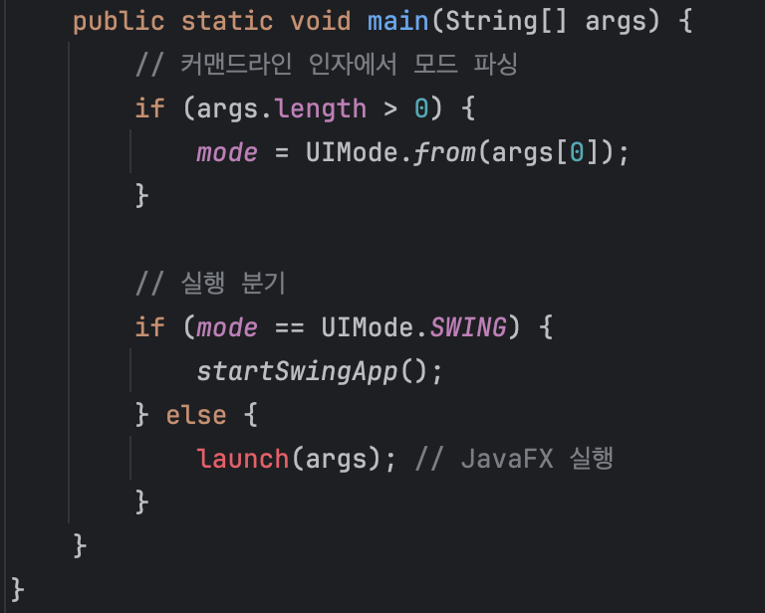
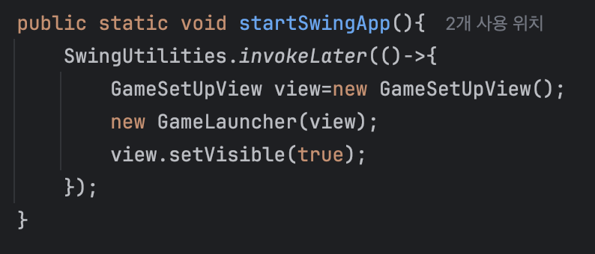
03. 멀티 UI 지원 구조
- UI 구현: JavaFX + Swing
- UIMode enum 을 이용해 시작시 UI 가능 선택
공통 GameControllerImpl + Game 모델 구조
→ UI 교체는 GameView 객체만 바꾸는 방식으로 처리
Swing과 JavaFX 모두 동일한 게임 로직과 기능 재사용 가능

Slide 6
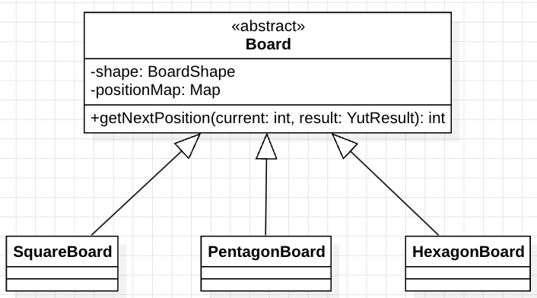
04. 다양한 형태의 Board 지원
- Board 최적화: SquareBoard / PentagonBoard / HexagonBoard
- BoardShape enum → 가이드 패턴
- getNextPosition() 가 다양한 중심점 방향 검증 모델 지원
→ 중심점에서 멈춘 경우: 경로 사용 규칙 반영

Slide 7
05. 테스트 설계 & JUnit 구조
1. 테스트 전략
- 모델 계층 중심의 단위 테스트 위주
- SRP 구조 덕분에 테스트 대상 클래스가 명확
- 컨트롤러, 보드, 말(Piece), 게임(Game) 등 핵심 로직 검증
2. 테스트 예시
- GameControllerImplTest: 윷 결과 처리, 말 이동, 턴 전환
- GameTest: 게임 초기화, 롤링 로직, 말 이동 결과 검증
- PieceTest: 말 경로 스택(path stack) 조작 테스트
- BoardTest: 경로 이동, 종료점 처리 등 검증
- MoveOutcomeTest: 결과 객체가 정확히 필드 저장
3. 결과 요약
- 20개 이상 테스트 케이스 통과
- 구조적 설계 덕분에 에러 없이 유지보수 가능

Slide 8
06. 구현 결과 & 결론
- 필수 기능 모두 구현 완료
- MVC 책임 경계 구현
UI와 무관하게 동일한 GameControllerImpl 로직 재사용 가능
지원과 확장성을 가지는 설계

Slide 9
Thank You

